Slide 1
«КОМЕНДАНТСКИЙ ЧАС» Злыгостева Ольга Андреевна социальный педагог мкоу хмр сош с.цингалы
ЗАКОН
ХАНТЫ-МАНСИЙСКОГО АВТОНОМНОГО ОКРУГА – ЮГРЫ
«О МЕРАХ РЕАЛИЗАЦИИ ОТДЕЛЬНЫХ ПОЛОЖЕНИЙ ФЕДЕРАЛЬНОГО ЗАКОНА
«ОБ ОСНОВНЫХ ГАРАНТИЯХ ПРАВ РЕБЕНКА В РОССИЙСКОЙ ФЕДЕРАЦИИ»
В ХАНТЫ-МАНСИЙСКОМ АВТОНОМНОМ ОКРУГЕ – ЮГРЕ»
№ 109 – ОЗ
ОТ 10.07.2009 ГОДА

Slide 2
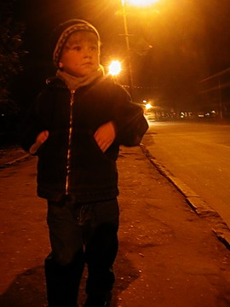
НАСТОЯЩИЙ ЗАКОН УСТАНАВЛИВАЕТ МЕРЫ ПО СОДЕЙСТВИЮ ФИЗИЧЕСКОМУ, ИНТЕЛЛЕКТУАЛЬНОМУ, ПСИХИЧЕСКОМУ, ДУХОВНОМУ И НРАВСТВЕННОМУ РАЗВИТИЮ ДЕТЕЙ И ПРЕДУПРЕЖДЕНИЮ ПРИЧИНЕНИЯ ИМ ВРЕДА НА ТЕРРИТОРИИ ХМАО-ЮГРЫ, А ТАК ЖЕ ПОРЯДОК ОПРЕДЕЛЕНИЯ ОРГАНАМИ МЕСТНОГО САМОУПРАВЛЕНИЯ МЕСТ , НАХОЖДЕНИЕ В КОТОРЫХ МОЖЕТ ПРИНЕСТИ ВРЕД ЗДОРОВЬЮ И РАЗВИТИЮ ДЕТЕЙ, ОБЩЕСТВЕННЫХ МЕСТ, В КОТОРЫХ В НОЧНОЕ ВРЕМЯ НЕ ДОПУСКАЕТСЯ НАХОЖДЕНИЕ ДЕТЕЙ БЕЗ СОПРОВОЖДЕНИЯ РОДИТЕЛЕЙ…

Slide 3
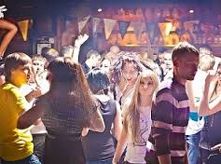
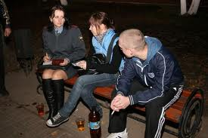
СТАТЬЯ 1 Меры по предупреждению причинения вреда здоровью детей, их физическому, интеллектуальному, психическому, духовному и нравственному развитию 1. В целях предупреждения причинения вреда здоровью детей, их физическому, интеллектуальному, психическому, духовному и нравственному развитию на территории автономного округа запрещается:
нахождение детей на объектах (на территориях, в помещениях) юридических лиц или граждан, осуществляющих предпринимательскую деятельность без образования юридического лица, которые предназначены для реализации товаров только сексуального характера, в пивных ресторанах, винных барах, пивных барах, рюмочных, в других местах, которые предназначены для реализации только алкогольной продукции, пива и напитков, изготавливаемых на его основе, и в иных местах, определяемых главой муниципального образования в соответствии с настоящим Законом, нахождение в которых может причинить вред здоровью детей, их физическому, интеллектуальному, психическому, духовному и нравственному развитию;
нахождение детей в возрасте до 16 лет в ночное время в общественных местах, в том числе на улицах, стадионах, в парках, скверах, транспортных средствах общего пользования, на объектах (на территориях, в помещениях) юридических лиц или граждан, осуществляющих предпринимательскую деятельность без образования юридического лица, которые предназначены для обеспечения доступа к сети "Интернет", а также для реализации услуг в сфере торговли и общественного питания (организациях или пунктах), для развлечений, досуга, где в установленном законом порядке предусмотрена розничная продажа алкогольной продукции, пива и напитков, изготавливаемых на его основе, и в иных общественных местах, определяемых главой муниципального образования в соответствии с настоящим Законом, без сопровождения родителей (лиц, их заменяющих) или лиц, осуществляющих мероприятия с участием детей.

Slide 4
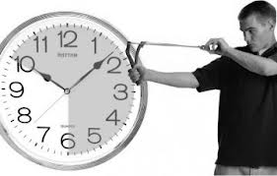
2. Под ночным временем в настоящей статье понимается: 1) в период с 1 октября по 31 марта - с 22.00 часов до 6.00 часов местного времени; 2) в период с 1 апреля по 30 сентября - с 23.00 часов до 6.00 часов местного времени.

Slide 5
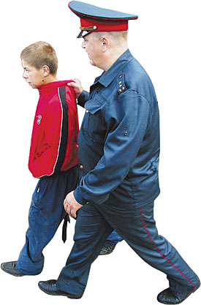
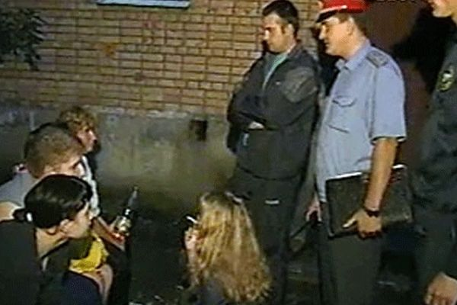
Статья 2. Уведомление родителей (лиц, их заменяющих) или лиц, осуществляющих мероприятия с участием детей, и органов внутренних дел в случае обнаружения ребенка, а также доставление такого ребенка его родителям (лицам, их заменяющим) или лицам, осуществляющим мероприятия с участием детей, либо в специализированные учреждения для несовершеннолетних
1. Лица, обнаружившие ребенка в местах, указанных в подпунктах 1, 2 пункта 1 статьи 1 настоящего Закона, в нарушение установленных настоящим Законом требований, сообщают об этом в органы внутренних дел по месту обнаружения ребенка.
2. Уведомление родителей (лиц, их заменяющих) или лиц, осуществляющих мероприятия с участием детей, и органов внутренних дел в случае обнаружения ребенка, а также доставление такого ребенка его родителям (лицам, их заменяющим) или лицам, осуществляющим мероприятия с участием детей, либо в случае отсутствия указанных лиц, невозможности установления их местонахождения или иных препятствующих незамедлительному доставлению ребенка указанным лицам обстоятельств в специализированные учреждения для несовершеннолетних, нуждающихся в социальной реабилитации, по месту обнаружения ребенка осуществляется в соответствии с федеральным законодательством.

Slide 6
Статья 7. Ответственность за несоблюдение установленных требований к обеспечению мер по содействию физическому, интеллектуальному, психическому, духовному и нравственному развитию детей и предупреждению причинения им вреда
Родители (лица, их заменяющие) и лица, осуществляющие мероприятия с участием детей, юридические лица и граждане, осуществляющие предпринимательскую деятельность без образования юридического лица, за несоблюдение установленных настоящим Законом требований к обеспечению мер по содействию физическому, интеллектуальному, психическому, духовному и нравственному развитию детей и предупреждению причинения им вреда несут административную ответственность в соответствии с Законом Ханты-Мансийского автономного округа - Югры "Об административных правонарушениях".

Slide 7
ЗАКОН ХАНТЫ-МАНСИЙСКОГО АВТОНОМНОГО ОКРУГА - ЮГРЫ ОБ АДМИНИСТРАТИВНЫХ ПРАВОНАРУШЕНИЯХ Принят Думой Ханты-Мансийского автономного округа - Югры 4 июня 2010 года 102 - ОЗ
Привлекаемое лицо | Размер штрафа
 | Часть 1 | Часть 2
Граждане | 500 – 1 000 | 500 – 1 000
Должностные лица | 2 000 – 5 000 | 2 000 – 3 000
Юридические лица | 10 000 – 20 000 | 10 000 – 20 000

Slide 8
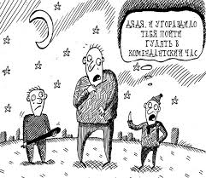
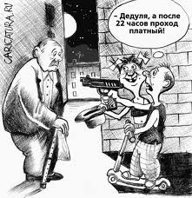
БЕЗ КОМЕНТАРИЕВ

Slide 9
